Slide 1
设计模式-基础篇
部门： 移动事业部 授课人：苗运齐
2021年05月

Slide 2

前言-模式意义
1.设计模式在软件工程中的意义
困惑：日常工作中没用到啥设计模式，代码不是也写的挺好吗？可我们经常骂别人代码写的烂，总是会牵一发动全身。
设计模式就像一把宝剑，如果我们只是空有一把剑，也就是徒有其表，只有震慑作用 ！
1）为什么
面对的挑战：构成软件的组件之间是有关联关系的，随着软件的业务功能越来越复杂，组件之间的关系复杂性也随之增强，最终导致软件的可维护性越来越差。
应对的手段：如果降低了组件之间的关系耦合度，那么关系的复杂性也就随之消失了，最终也就提高了软件的可维护性。
组件
系统、子系统、模块、类、函数
关系
代码创建使用依赖，给创建和使用代码降耦
代码组织结构依赖，给不同功能的代码降耦
代码行为交互依赖，给不同行为的代码降耦
复杂性
设计模式是用来应对复杂性问题的，若杀鸡用牛刀，那就是过度设计了，只要做到持续重构即可。
可维护性
应对需求变更的可扩展性
2）是什么
最佳实践 （框架、开源库）
3）怎么办
创建型、结构型和行为型

Slide 3
面向对象
设计思想和原则
设计模式-创建型
设计模式-结构型
设计模式-行为型

Slide 4
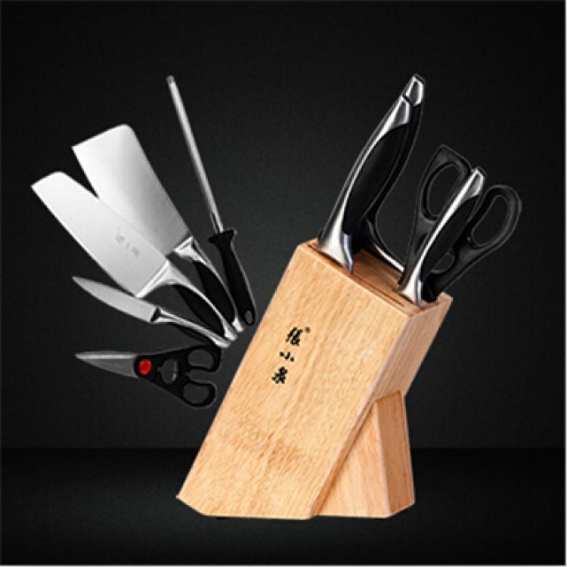

探讨-模式地位
1.设计模式在软件工程中的地位
设计思想
高内聚低耦合、基于抽象而非实现编程、多用组合少用继承
设计原则
SOLID原则、迪特米法则
设计模式
单例、代理、策略
2.类比
道 法 器
例：
厨房刀具：各式各样的刀具
奥运决赛： 林丹 vs 李宗伟

Slide 5
01
|
面向对象

Slide 6
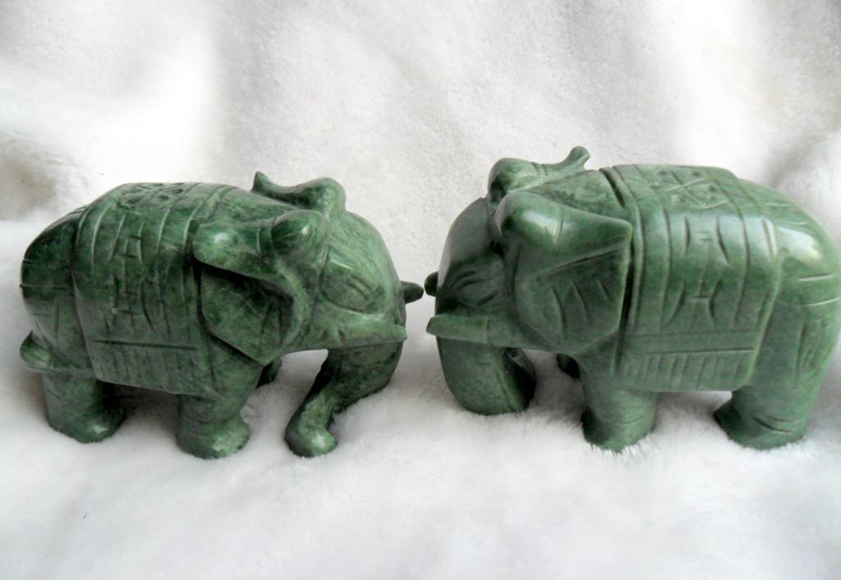
面向对象-概述
1.阶段划分
1）基础
概念
特性
封装/抽象/继承/多态
OO
OOA/OOD/OOP
2）进阶
AO
AOP

Slide 7
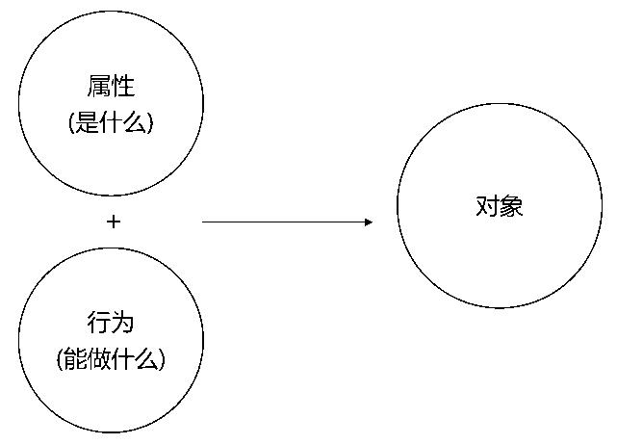
面向对象-概念
1.一种认知方法
一种对现实世界理解和抽象的方法
2.现实和抽象
现实：实体-》要素、连接和功能
例如：人 -》要素（姓名 性别 民族 籍贯）、连接（父子 兄弟）和功能（衣食住行）
抽象：类-》属性、继承或组合和函数
3.与面向过程的区别
两者之间没有绝对的界限，一种相辅相成的关系
面向过程
类似做 蛋炒饭：按步骤流程做事，高效，耦合高，可维护性低
数据只是方法的一个输入
面向对象
类似做 盖浇饭：菜和饭分离，灵活（复用），耦合低，可维护性高
把数据和方法组织为一个整体来看待

Slide 8
面向对象-特性
1. 面向对象的特性
每一个特性都是可以解决一个特定的问题。
封装
解决安全性问题。
通过访问权控制来实现对类的属性和方法进行隐藏和暴露。
继承
解决复用性问题。
两点建议：
1）一个类如果不是为了被继承而设计的，那么就别去继承它
2）组合优于继承
多态
解决角色切换问题。
例如：嘴巴可以用来吃饭、喝水和说话，这个就是嘴巴的角色切换。
父类（接口）通过引用子类（实现类）的对象，来实现同一方法调用表现不同行为。
多态实现条件：继承、重写和向上转型

Slide 9
面向对象-软件工程
1.工程化思想
将一个任务分成多个可单独验证的阶段来完成。
2.软件工程
就是一个任务拆解和合并的循环迭代验证的过程。
3.软件工程过程
过程：分析 <-> 设计 <-> 实现
目标：每一阶段都会解决不同的问题并输出不同粒度的领域对象模型。
例如：
OOA
解决“做什么”的问题，输出的领域模型为系统、子系统及相关结构。
OOD
解决“怎么做”的问题，输出的领域模型为模块、类及相关结构。
OOP
使用面向对象语言将“怎么做”这个问题具体实现，输出的领域模型为类及相关组织结构。

Slide 10
面向对象-OOA
1.需求分析
需求分析就是需求从粗糙到逐步可执行的过程：
粗糙的方案-》从功能完备性、性能要求、兼容性、安全性、扩展性、易用性和可测试性等角度进行迭代优化-》可执行方案
2.分析产出
可确定领域对象“系统/子系统” 的状态和行为
通过用例图来描述系统的功能与使用场景
通过活动图来描述关键的业务流程
通过时序图来描述系统与子系统之间的调用关系
通过简化类图进行领域模型抽象出领域对象，并描述核心领域对象之间的关系
通过状态图来描述领域对象内部复杂的状态变化

Slide 11
面向对象-OOD-概要设计
1.概要设计
将业务需求较为复杂的系统或子系统进行模块化。
2.模块职责划分
1.确定模块的功能职责（MVC /MVVM）
2.确定模块及模块之间的交互关系(SOLID)
3.概要设计产出
可确定领域对象“模块” 的状态和行为
通过部署图来描述系统的最终物理蓝图
通过组件图及组件时序图设计软件的主要模块及其关系
通过组件活动图描述模块间的流程逻辑

Slide 12
面向对象-OOD-详细设计
1.详细设计
对 “模块”功能做进一步细化。 可对模块问如下三个问题来打开思路：你是谁？从哪来？要干啥？
2.类职责划分
列举出功能点（单一职责） -》 提炼职责（动+宾） -》抽出（属性和方法）-》类（单一职责）
识别类
定义类及其属性和方法
确定类的状态变化
确定类的交互关系
3.详细设计产出
可确定领域对象“类” 的状态和行为
通过设计原则和设计模式来对类进行设计，以确保代码的扩展性。
通过类图来描述类自身的属性和行为，以及类与类之间的静态关系。
通过状态图来描述类的不同状态之间的切换逻辑。
通过时序图来描述类之间的调用关系。
通过类方法的活动图来描述类方法内部的复杂逻辑调用

Slide 13
面向对象-OOP
1.编码实现
高质量编程
通过详细设计阶段，代码已具备了扩展性，那么如何才能让代码的质量得到保障？
1.语言特性的掌握情况
2数据结构和算法的掌握情况
代码结构
程序包含哪些类
每个类有哪些属性和方法
每个类有哪些状态
类与类之间如何交互
迭代重构
软件工程是一个不断迭代重构的过程，不可能通过设计将业务所有的流程和细节都交代清楚，
OOP的过程也是对OOA和OOD进行复盘的过程，三者实际上是相辅相成的。

Slide 14
02
|
设计思想和原则

Slide 15
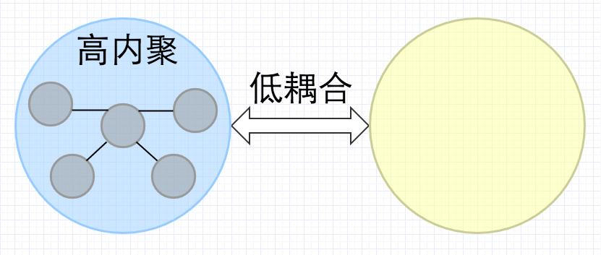
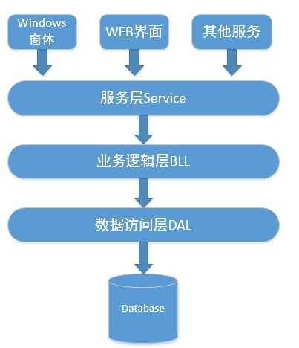
设计思想
1.高内聚低耦合
概念
1）内聚：功能
2）耦合：连接
适用范围
类、模块和子系统
例如：类的内聚性要高，耦合度要低
2.基于抽象而非实现编程
抽象：抽象类、接口
在分层模型中，高层定义接口而低层实现接口，高层基于接口编程，
这样可以更好地应对未来的需求变化。
3.多用组合少用继承
降低耦合，避免级联改动
解决类数量暴增问题

Slide 16

设计原则
1.阶段划分
1）基础
SOLID原则
单一职责原则
开闭原则
里氏替换原则
接口隔离原则
依赖倒置原则
LOD法则
最小知识原则
2）进阶
KISS
Keep It Simple and Stupid.
DRY & YAGNI
Don't Repeat Yourself.
You aren't Gonna Need It.
Rule Of Three
是DRY和YAGNI的折中。

Slide 17
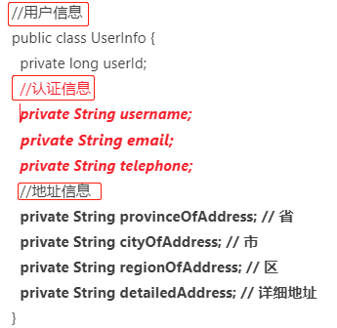
SOLID-单一职责
1.定义
类的职责要单一
职责单一的目标是提高复用，但类的粒度细，虽然可以降低耦合，但若太细就会降低内聚，
所以单一要在复用和内聚之间找平衡。
单一不是目标，类的设计是否单一，要看具体的需求场景。
2.判断标准
类的部分属性能否作为一个整体被其它依赖。
3.举例（见右图）
假如：微信的‘用户信息’这个类是这样设计的，那么它是否满足单一职责呢？
判断依据：要看它的‘认证信息’和‘地址信息’是否会作为一个整体被依赖。
如果微信只做社交，那么‘认证信息’和‘地址信息’完全可以放在‘用户信息’中。
如果微信做授权登录，那么‘认证信息’应该从‘用户信息’中拆分出来，因为它会被‘第三方认证’依赖。
如果微信要做电商，那么‘地址信息’应该从‘用户信息’中拆分出来，因为它会被‘物流信息’依赖。
4.建议
以满足业务为准，不必太关注类的粒度粗细情况，随着业务的发展，做到持续重构即可。

Slide 18
SOLID-开闭原则
1.原则定义
对修改关闭和对扩展开放，是代码质量的重要衡量指标和整个设计模式的核心。
2.扩展概念
指在不破坏现有功能的基础上所进行的功能扩展。
不破坏原有代码的正常运行
不破坏原有代码的单元测试
3.扩展实现
扩展点
If … else if … else …
扩展实现
将变化部分封装为接口，从而可进行变化隔离，通过接口来设计代码的结构，为需求变更做准备。
例如：interface(功能定义) -> handler(实现interface) -> manager(管理handler) -> context(初始化manager)->sdk
整个代码结构像搭积木一样
4.扩展性跟可读性相冲突
扩展性的极端会影响可读性，要在两者之间取平衡，要做到持续重构。
是否需要扩展，最终还是要依赖场景需求，if…else…不代表不合理，如果语句本身不复杂，就不能为了扩展而设计，
只有语句复杂，那么进行抽象的扩展设计才合理。

Slide 19
SOLID-里氏替换原则
1.概念
使用子类对象去替换任何地方的父类对象，要求不破坏程序原来的行为。
如果破坏了，说明子类的继承或者父类的设计有问题。
2. 验证
拿父类的单元测试去验证子类的代码。
3.思考
父类：函数A声明抛出AException
子类：重写函数A后却声明抛出BException
问：AException和BException两者之间是什么关系？
4.意义
解决传承容易走样的问题，一定要在保证兼容的前提下做功能扩展和性能提升。
指导继承关系中子类该如何设计，子类不能比父类要求更严格。
检验多态的使用是否合理，里氏替换一定符合多态，但反之不一定。
一个类如果不是为了被继承而设计（抽象类或接口），那最好别继承它，要知道组合优于继承，这个在很多设计模式中都有体现。

Slide 20
SOLID-接口隔离原则
1.概念
要做到业务接口的最小暴露，让调用者不要依赖它不需要的接口，防止接口被误用而导致安全性问题。
2.原则实现
接口最小暴露+ 组合
定义多个功能接口，给不同的调用者提供不同的接口和实现，从而做到调用者之间的访问隔离。
例如：
Interface1 -> class1(仅实现interface1) -> 提供Interface1给低优先级的client1
Interface2(继承interface1) -> class2(实现interface2并组合calss1) -> 提供Interface2给高优先级的client2
3.与单一职责的区别
单一职责是站在实现者这个角度去思考需求实现，
接口隔离是站在调用者这个角度去思考需求实现，
实际项目中需要将两者结合。

Slide 21
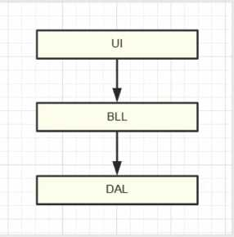
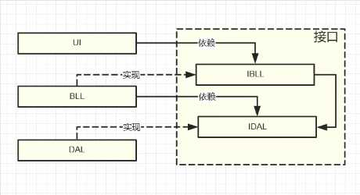
SOLID-依赖倒置原则
1.概念
高层模块定义接口，低层模块实现接口。
2.本质
本质即接口所有权的倒置。
本质不在于是否依赖了接口，而是依赖了谁的接口，高层所依赖接口的所有权是被倒置的，
即每层所依赖的接口是被高层定义的，高层模块拥有接口，低层模块实现接口。
3. 意义
传递依赖
例如：MVC/MVVM ：View -> Controller/ViewModel -> Model
存在依赖传递问题，下层的改动会导致上层的级联改动。
解决方案
每个高层模块都为它所需要的服务声明一个接口，低层模块实现该接口，
高层模块通过接口来使用低层模块，这样高层就不直接依赖低层，
而是变成了低层依赖高层所定义的接口，从而解决了依赖传递问题。

Slide 22
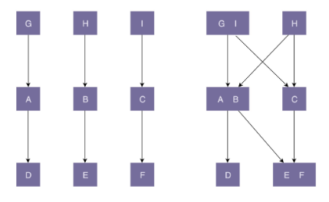
LOD-迪特米法则
1.概念
针对类之间的依赖关系，不该有的依赖不要有，该有的依赖也只依赖必要的接口，实际上就是接口最小暴露。
又叫：最小知识原则
2.指导高内聚低耦合设计
针对 高内聚，要将功能相近的属性放在同一个类中，但要考虑类的职责是否单一。
针对 低耦合，在设计类之间的依赖关系时，要考虑依赖是否必要，
如果必要那是否只依赖了必要的接口，要进行接口隔离。
3.意义
在进行类的关系设计时，要考虑要不要直接建立关系，如果的确要建立关系，那么这种关系是否够简单。
关系是否必要？
关系是否简单？

Slide 23
03
|
设计模式

Slide 24
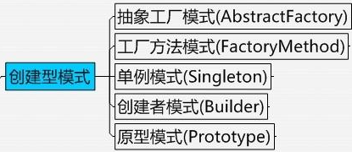
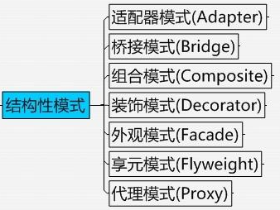
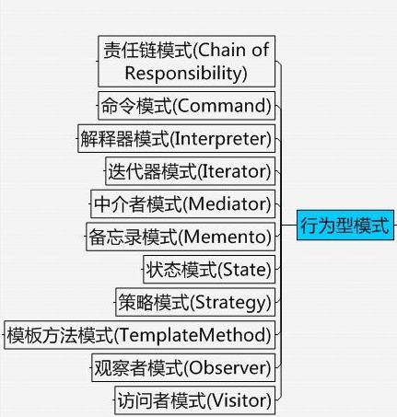
设计模式-概述
1.设计模式的分类
共23种设计模式：
创建型 5种
结构型 7种
行为型 11种
2.设计模式的作用
目标：提高软件的可维护性
手段：通过解耦来降低关系的复杂性
效果：在代码关系的复杂性降低后，代码的扩展性就得到了增强，
从而代码就更加符合开闭原则，最终也就更能适应未来的需求变更。
3.设计模式的学习思路
应用场景
概念定义
技术实现
案例分析

Slide 25
03
|
设计模式-创建型

Slide 26
创建型
1.概念定义
对象特殊性要求
创建型就是用来创建对象的，因所要创建的对象存在某一方面的特殊性要求，例如：对象要求在进程内访问共享，
对象属性的取值选项较多，对象属性之间存在关联或约束，对象属性的获取成本较高。
概念
将对象在创建和使用之间进行解耦，降低对象创建的复杂性。
2.阶段划分
1）基础
单例模式
工厂方法
抽象工厂
2）进阶
建造者模式
原型模式

Slide 27
创建型1-单例模式1-场景和概念
1.应用场景
解决类实例（对象）的运行时共享问题
进程级共享
对象资源要求在整个进程内共享访问并且要满足同步并发访问的要求。
线程级共享
Java的实现方法：ThreadLocal
例如：
这个在java web开发中经常会涉及到，因为web容器的每一次servlet请求实际上都是一个线程级调用，
有时需要在负责本次请求的线程中共享一些资源。
2.概念定义
一个类在一个进程内只允许创建一个对象，并且该对象要满足访问的并发和同步。

Slide 28
创建型1-单例模式2-技术实现1
3.技术实现
类唯一性
以java为例：
java采用双亲委托的类加载机制，确保了任何一个类在jvm进程中的唯一性，即任何一个类在某个jvm进程中只会被加载一次。
java的类加载流程：自定义加载器 -》应用程序加载器-》扩展类加载器-》启动类加载器
对象唯一性
以java为例：
类级（静态）实例的进程唯一性
private static Object sObj;
类级别的访问同步（互斥）
1）同步块
synchronized(Object.class) {
}
2）同步函数：
public static synchronized Object getInstance() {
}

Slide 29
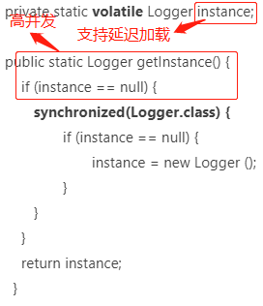
创建型1-单例模式3-技术实现2
4.技术实现分类
可从如下两个维度来进行分类：
1）单例对象是否支持延迟初始化
2）单例对象的获取接口是否支持高并发
双重检测（推荐）
既支持延迟初始化又支持高并发。
懒汉式
支持延迟初始化但不支持高并发
饿汉式
不支持延迟初始化但支持高并发

Slide 30
创建型1-单例模式4-案例分析和内存泄漏
5.案例分析
略，具体实现可参考上节的 双重检测 实现机制。
针对单例模式的双重检测实现机制，之前遇到一个同事实现中构造方法写成了如下方式：
public class Logger {
…
private void Logger() {
}
…
}
6.内存泄漏
单例对象的生命周期是进程级的，那么非进程级的变量一旦被单例引用后就可能出现内存泄漏问题。
Android App
(Application)Context -> (Activity)Context
Web App(Tomcat + Spring + Spring-mvc)
(Application)ServletContext -> (Spring管理的非controller bean)WebApplicationContext -> (Spring-mvc管理的controller bean)WebApplicationContext

Slide 31
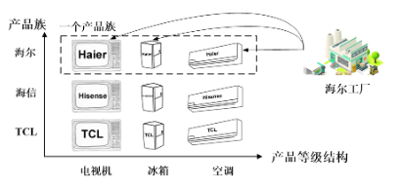
创建型2-工厂模式1-场景和概念
1.应用场景
对象存在多个属性维度，且每个属性维度存在多个不同的取值选项，此时对象的创建逻辑会比较复杂，
可以将对象在创建和使用之间解耦来提高代码易用性，同时也会提高代码的扩展性。
例如：
日常小家电有电视、冰箱和空调等不同品类，并且每一个小家电品类又有很多不同品牌，
这时就会面临产品属性（品类、品牌）的维度比较多的情况。
如果此时要开发一套小家电交易平台，那么在产品展示时，需要创建很多不同品类和品牌的虚拟小家电产品，
此时即要涉及小家电的品类，又要涉及小家电的品牌，从而这时小家电产品的创建可能就会比较复杂。
ps:这里有人会说，这些产品数据都是存储在数据库里面的，只要通过hibernate or mybatis直接将关系表映射成java bean不就好了吗？
设计模式不是用来干这个事情的，它是方便程序员使用的！
2.概念定义
产品和工厂：工厂模式把被创建的对象称为“产品”，把创建产品的对象称为“工厂”。
工厂模式：通过降低产品的属性维度来降低产品生产的复杂性，让产品的创建和使用分离，以此来提高易用性和可维护性。

Slide 32
创建型2-工厂模式2-技术实现
3.技术实现
1）举例
还以开头提及的小家电为例。它有品类和品牌两个维度，以此来阐述工厂模式所涉及的两个重要概念。
产品等级结构
某个维度上的一种划分，该维度上的所有产品构成一个产品等级结构。
例如：从品类这个维度划分，小家电有电视机、冰箱、空调等
产品族
也是某个维度上的一种划分，该维度上的所有产品构成一个产品族。
例如：从品牌这个维度划分，小家电有海尔、格力、海信等。
2）维度抽象
产品等级结构和产品族实际上是从产品的不同维度进行抽象，目标是通过降维打击的方式来降低产品的创建复杂性。
抽象产品（抽象类）：将“产品族”中的产品进行抽象。
具体产品（具体子类）：定义每个抽象产品在“产品等级结构”中所对应的具体产品。
抽象工厂（接口）：从“产品族”这个维度去定义产品的创建接口，接口中函数的数量取决于产品族中产品数量。
具体工厂（具体实现类）：依据“产品等级结构”来实现“产品族”对应的抽象工厂，具体工厂的数量取决于产品等级结构的等级数量。

Slide 33
创建型2-工厂模式3-模式分类
4.工厂模式分类
工厂模式共有如下三种：
抽象工厂
产品有两个及以上可变维度，每个维度都有多个不同的取值选项。
抽象产品 -》 具体产品
抽象工厂 -》 具体工厂
工厂方法
产品有一个可变维度，但这个维度具有多个不同的取值选项。
简单工厂
静态 工厂方法
实际上后一个都是在前一个的基础上进一步降维的结果，这个也是整个工厂模式最有意思的地方，
可以进行逐步降维，最后维度就可以降到0，就是一个静态函数，接下来我们会用一个案例来完整展示三者之间的关系。

Slide 34
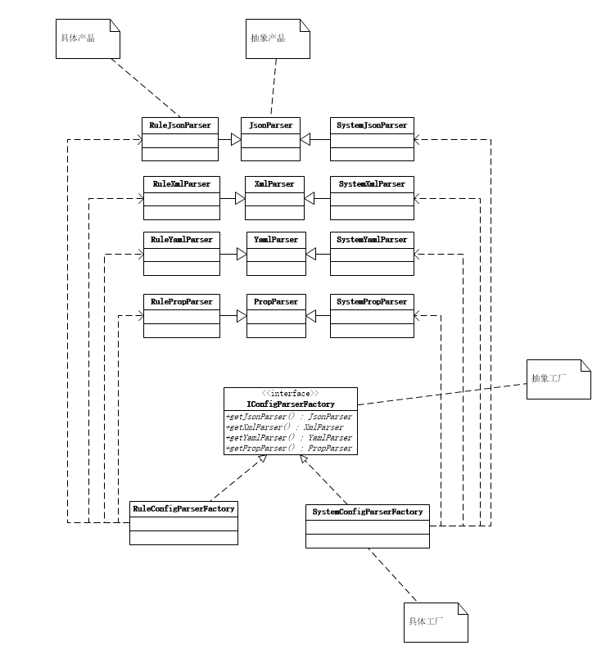
创建型2-工厂模式4-案例分析-抽象工厂
5.案例分析-抽象工厂
假设我们要实现一个系统的配置文件解析器parser，它可实现如下功能：
1）根据文件用途（普通用户级的规则（rule）配置、管理员级的系统（system）配置）进行解析
2）根据文件类型(JSON 、XML 、YAML 、Properties)进行解析
5-1）维度分析
用途：ruleConfig、systemConfig
类型：jsonParser、xmlParser、yamlParser、propParser
5-2）维度拆解
产品等级结构：ruleConfig/systemConfig
从用途这个维度分，一个做规则配置parser、另一个做系统配置parser。
产品族：jsonParser/xmlParser/yamlParser/propParser
从类型这个维度分，有四个不同类型的parser。
5-3）技术实现
抽象产品：从产品族出发，抽象出抽象产品定义
具体产品：从产品等级结构出发，定义具体产品
抽象工厂：从产品族出发，抽象出工厂方法
具体工厂：从产品等级结构出发，定义具体工厂方法
5-4）实现结果
得到如下两个工厂类，通过该工厂类可以创建不同类型和用途的parser对象，简化了对象的创建逻辑。
RuleConfigParserFactory/SystemConfigParserFactory

Slide 35
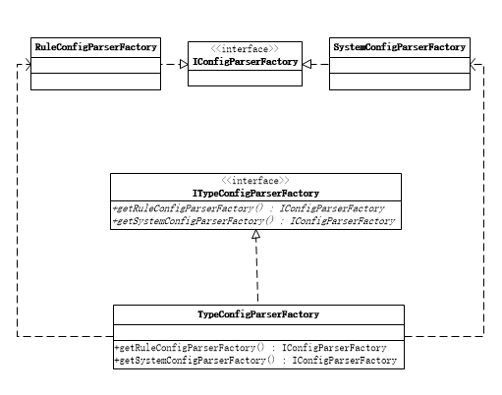
创建型2-工厂模式5-案例分析-工厂方法
6.案例分析-工厂方法
通过抽象工厂，parser对象的创建流程已经得到了大大简化，
只需要通过RuleConfigParserFactory和SystemConfigParserFactory为入口就可以进行对象的创建，
不需要通过8个类来分别创建各个对象，不过创建过程还可以进一步降维简化。
6-1）维度分析
目前产品创建只有一个用途维度（规则配置、系统配置）。
用途： RuleConfigParserFactory、SystemConfigParserFactory
6-2）维度拆解
工厂方法就是把这个单一维度放在产品族上来做进一步分析处理。
产品等级结构：
产品族：RuleConfigParserFactory SystemConfigParserFactory
技术实现
抽象产品：IConfigParserFactory
具体产品： RuleConfigParserFactory SystemConfigParserFactory
抽象工厂：ITypeConfigParserFactory
具体工厂：TypeConfigParserFactory
6-3）实现结果
最后得到一个工厂类 TypeConfigParserFactory

Slide 36
创建型2-工厂模式6-案例分析-简单工厂
7.案例分析-简单工厂（静态工厂方法）
通过工厂方法设计后得到一个工厂类TypeConfigParserFactory，
这个工厂类实现了接口ITypeConfigParserFactory，并且该接口还定义了两个不同方法。
7-1）维度拆解
1）将接口定义拿掉
2）将两个方法合并
得到如下的简单工厂实现：
class TypeConfigParserFactory {
public static IConfigParserFactory getConfigParserFactory(int type) {
…
return xxx;
}
}

Slide 37
创建型2-工厂模式7-总结和意义
8. 总结
工厂方法是抽象工厂的特例
简单工厂是工厂方法的特例
从抽象工厂到工厂方法再到简单工厂每次都是一次降维处理。
可以粗暴地理解为， （抽象工厂）实现从面降到线， （工厂方法）再实现从线降到实心点，（简单工厂）最后实现从实心点降到空心点。
只要理解了抽象工厂，其它就可迎刃而解。
9. 指导意义
事前：指导类的设计
事后：提供重构思路

Slide 38
04
|
设计模式-结构型

Slide 39
结构型
1.关系解耦
针对不同功能的代码，这个代码主要是以类为单位的，将它们之间的依赖关系进行解耦，来提高代码的可维护性。
例如：业务代码 和 非业务功能的扩展性代码
2.阶段划分
1）基础
代理模式
适配器模式
桥接模式
外观模式
2）进阶
装饰器模式
组合模式
享元模式

Slide 40
结构型1-代理模式1-场景和定义
1.应用场景
我们在做业务功能开发时，基本上都还要额外地做非业务的扩展性功能，例如：监控、统计、鉴权、限流、事务和日志等，
如果将这些扩展性功能的代码跟业务代码耦合在一起，那么业务代码的独立性就不强了，此时会造成业务代码的扩展性不好。
2.概念定义
在不改变原始类的情况下，通过引入代理类来给原始类进行功能扩展。
原始类
业务类
扩展类
非业务性的功能扩展类
代理类
给业务类和扩展类的通信牵线搭桥

Slide 41
结构型1-代理模式2-技术实现
3.技术实现
1）模式分类
根据代理类的创建时机不同，代理模式可分为：
静态代理
程序员或工具（AOP插桩）在程序运行前创建代理类，可采用组合或继承两种方式实现。
动态代理
程序在运行时创建代理类
2）实现方式比较
静态代理
如果业务类较多，那么需要创建的代理类同样也会较多，此时会导致类的总数量暴增。
动态代理
在运行时，根据需要动态实时地创建代理类，但不同的实现方式，对业务类有一定的要求：
a.通过JDK的反射机制来实现，此时要定义业务接口并且要求业务类要实现该接口。
b.通过CGLIB的类继承机制来实现，此时要求业务类不能定义成final类型，这个在Spring框架中使用较多。

Slide 42
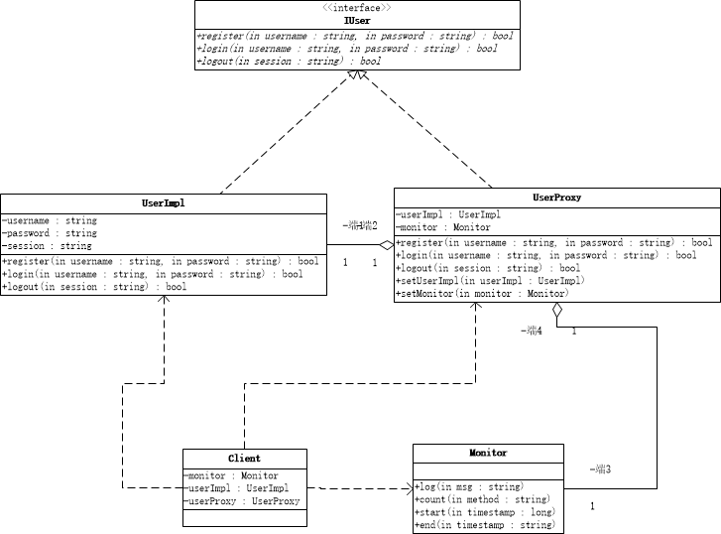
结构型1-代理模式3-案例分析-类图
4.案例分析
现在的程序一般都有用户注册、登录等相关功能，我们在开发用户业务
接口时还要额外对该接口进行监控。
例如：接口访问日志记录、接口访问量统计和接口响应速度监控。
1）实现分析（静态代理方式）
业务类
实现用户注册、登录和退出等功能。
扩展类
实现接口访问日志记录、接口访问量统计和接口响应速度监控等功能。
代理类
将业务类功能和扩展类功能通过组合的方式进行关联。
2）类图
业务类：Iuser UserImpl
扩展类：Monitor
代理类：UserProxy

Slide 43
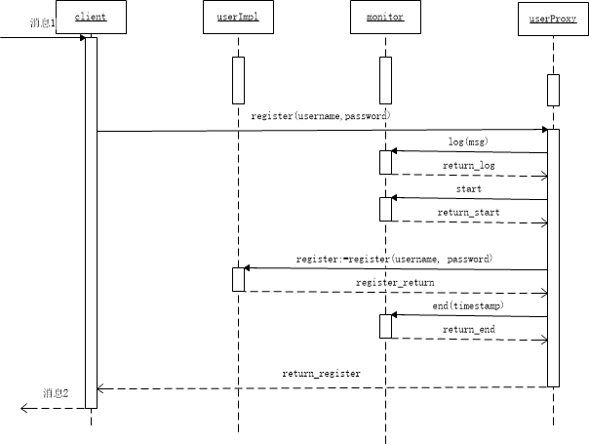
结构型1-代理模式4-案例分析-序列图
3）序列图
描述用户的注册流程。
客户端
client
业务对象
userImpl
扩展对象
monitor
代理对象
userProxy

Slide 44
结构型2-适配器模式1-场景和定义
1.应用场景
在开发业务功能时，一般都会用到第三方sdk所提供的功能，就像我们公司无论监控还是视讯业务，一般都要依赖媒控那边提供的音视频sdk接口，
但这些第三方sdk的接口设计跟具体的业务规范不一定兼容，这时可能就需要有针对性地进行适配，以降低我们的业务代码对第三方sdk的过度依赖。
针对兼容性问题，例如：
接口的函数命名不符合业务的功能描述
接口的入参跟业务所能提供的参数不能完全匹配
接口的返回值类型跟业务所定义的类型不一致
2.概念定义
适配模式是要解决业务的接口定义和实现之间的不兼容（函数定义、数据格式）问题。
在所依赖的外部接口不满足业务规范的情况下，通过对外部接口的适配来进行规范的统一，
从而可以提升外部接口的易用性和隔离外部接口对业务本身造成的影响。
例如：
兼容不同版本接口（老版本接口使用新版本实现）
让业务层来统一接口的定义，降低对外部系统的过度依赖

Slide 45
结构型2-适配器模式2-技术实现
3.技术实现
3-1）实现流程
业务类
定义业务接口
作为接口标准（命名、入参、出参）的提供者
功能类
需要适配的对象，它已经实现了特定的功能，就是说外部SDK在我们开发业务之前就已经完成了，这个SDK不是为我们的业务定制的。
功能类1、功能类2、…
适配类
实现业务类所定义的业务接口。
组合利用功能类所提供的功能来实现业务需求。
3-2）模式分类
类适配器
需要适配的接口数量较少，通过继承关系来实现。
对象适配器
需要适配的接口数量较多，通过组合关系来实现。

Slide 46
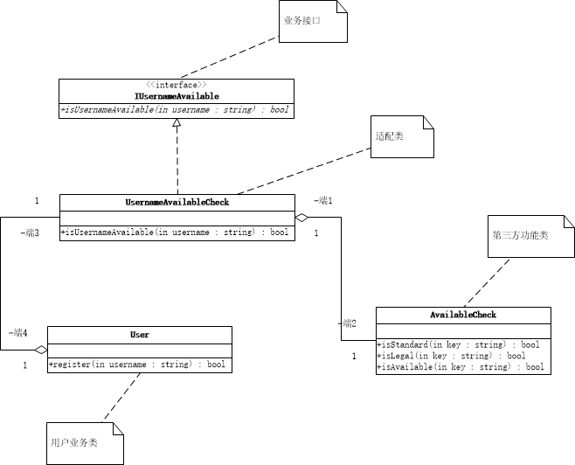
结构型2-适配器模式3-案例分析-类图
4.案例分析
描述：在用户注册时，程序需要对用户名做规则校验，看是否符合程序要求。
规则包括：
规范性检查，是否包含特殊字符。
合法性检查，是否符合法律法规。
可用性检查，是否已被注册。
1）类图
业务类
提供业务接口：IUsernameAvailable
具体业务类：User
功能类
第三方SDK提供：AvailableCheck
适配类
UsernameAvailableCheck
2）模式优化比较
使用模式前：User 跟 AvailableCheck 进行直接依赖
使用模式后：User通过UsernameAvailableCheck与AvailableCheck 进行间接依赖

Slide 47
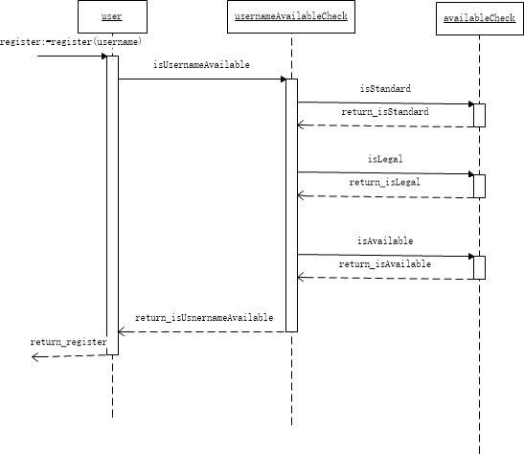
结构型2-适配器模式4-案例分析-序列图
2）序列图
描述：用户注册时的用户名合法性检查流程。
业务对象
user
适配对象
usernameAvailableCheck
功能对象
avaiableCheck

Slide 48
结构型2-适配器模式5-模式比较
5.模式比较
1）代理模式 VS 适配器模式
在技术实现上两者比较相似，但它们之间有区别吗？
相似 两者从技术实现上都可以统称为 Wrapper模式，都是通过Wrapper类对原始类进行二次封装。
区别
代理模式：在业务类跟非业务类之间建立联系
适配器模式：在业务类的定义和实现之间建立联系，这个实现在业务定义之前就已经完成了，但不完全符合业务的规范，适配只是一种补救措施
6.适配器模式的优点
规范业务接口描述
业务接口不再直接依赖第三方功能库，从而业务接口的描述可以独立定义。
降低对第三方库的过度依赖
因第三方库被适配类所控制，它没有侵入到我们的整个业务代码中，从而在替换第三方库时就会较为灵活，从而也就提高了代码的可维护性。

Slide 49
结构型3-桥接模式1-场景和概念
1.应用场景
如果一个业务功能存在多个独立变化的维度（维度概念，之前的工厂模式讲到过），可以将每个维度进行抽象来实现彼此的独立发展，
然后再将各个维度通过组合的方式进行合并，以此来共同实现具体的业务功能。
举例：
假设我们通过程序来模拟布料的生产过程，因布料具有“材料” （亚麻或尼龙）和“颜色”（黑色或灰色）两个变化的维度，
此时可以将这两个维度进行抽象来实现彼此的独立发展（例如：搞材料的搞材料，弄颜色的弄颜色），最终在生产具体布料时，
只要将特定“材料” 的布组合上特定 “颜色”，就可以完成特定布料的生产了，这个也更符合现实中布料的生产流程。
2.概念定义
桥接模式就是将抽象和实现解耦，让它们可以独立变化。
还以布料的生产流程来举例，布料就是材料+颜色：
抽象：“材料” 这个独立变化的维度，它起到一个“桥”的作用，需要的时候可以将“颜色”这个维度“接”进来。
实现：“颜色”这个独立变化的维度

Slide 50
结构型3-桥接模式2-技术实现
3.技术实现
我们知道桥接模式的定义为：将抽象和实现分开，让彼此可以独立变化。
抽象是一个业务维度所扮演的角色，实现是另一个业务维度所扮演的角色。
1）步骤拆分
以JDBC为例来说明
抽象化角色
在桥接模式中，它起到一个“桥”的作用，需要的时候可以将各个实现“接”进来。
主体抽象类
jdbc:没有抽象类
抽象化角色的具体实现
主体实现类1、主体实现类2、…
jdbc: java.sql.DriverManager
实现化角色
一个抽象出来的可独立变化的业务维度
jdbc:java.sql.Driver
实现化角色的具体实现
jdbc:mysql_jdbc_driver、sqlserver_jdbc_driver、oracle_jdbc_driver
2）实际使用
DriverManager 这个“桥” 通过 组合方式 将Driver的各个具体实现 “接”进来。

Slide 51
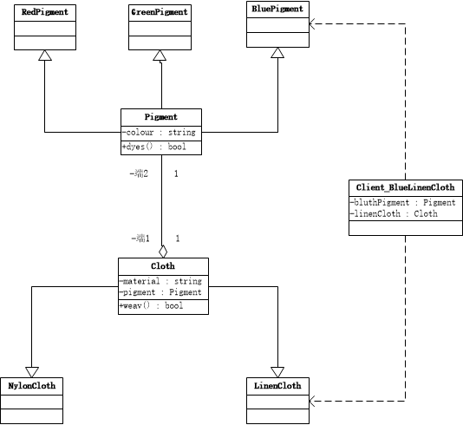
结构型3-桥接模式3-案例分析-类图
4.案例分析
还以我们之前分析的布料生产为例，布料有材料和颜色两个独立的维度。
1）维度分析
以布的材料维度作为抽象化角色，以另一个颜色维度作为实现化角色。
抽象化角色
Cloth（抽象布 ）
抽象化角色的具体实现
NylonCloth（尼龙布）、LinenCloth（亚麻布）
实现化角色
Pigment（抽象颜料）它被Cloth以组合方式接入
实现化角色的具体实现
RedPigment\GreenPigment\BluePigment
具体布料
BlueLinenCloth
2）类图
布：Cloth -> NylonCloth \ LinenCloth
颜料：Pigment -> RedPigment \ GreenPigment \ BluePigment

Slide 52
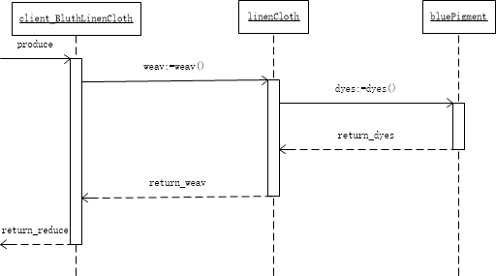
结构型3-桥接模式4-案例分析-序列图
3）序列图
描述：模拟蓝色亚麻布的制造流程，首先调用lineCloth（亚麻布）的
weav()方法进行织布，然后再通过组合的方式接入bluePigment（蓝色染料）
并调用dyes()方法进行着色。
亚麻布对象
linenCloth
蓝色染料对象
bluePigment

Slide 53
结构型3-桥接模式5-模式比较
5.模式比较
1）桥接模式 VS 适配器模式
两者技术实现很像，都是采用了抽象加组合的方式来实现。
区别：
适配器模式
所依赖的第三方库已经存在了，只是跟自己的业务定义不完全一致，此时需要进行相应的适配，是一种事后弥补的措施。
桥接模式
将业务对象的某个维度抽象出去独立变化，在需要的时候再以组合的方式接入进来。
可以说桥接模式是面向对象编程的集大成者，因它同时符合如下两条标准：
1）基于抽象而非具体实现编程
2）多用组合少用继承

Slide 54
结构型4-外观模式1-场景和概念
1.应用场景
我们在做接口设计的时候，可以面向业务需要设计一个粗粒度的接口，但这样的接口复用性不高；
也可以面向具体的数据设计一个细粒度的CRUD接口，这样的接口满足了复用性要求，但在面向特定的业务功能时易用性又不高了；
从而接口设计出现了一个矛盾点，那就是复用性和易用性到底怎么取舍，要想满足复用，要求粒度要小，要想满足易用，粒度要大，
这时外观模式就可以派上用场了。
2.概念定义
外观模式就是让系统提供一组细粒度的复用性高的统一接口，但是要在这些统一接口的基础上定义一组粗粒度的易用性高的业务接口，
从而在接口的复用性和易用性之间找到平衡。
举例：linux的函数和命令
1）函数 是一个外观，它实际上封装了很多内核调用
2）命令 也是一个外观，它实际上有封装了很多函数调用

Slide 55
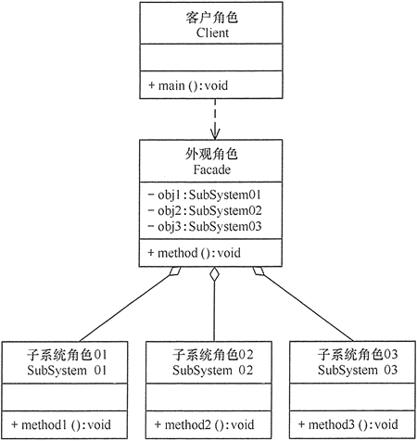
结构型4-外观模式2-技术实现
3.技术实现
我们从定义知道，外观模式需要同时定义细粒度接口和粗粒度接口，
细粒度接口可以满足复用性，粗粒度接口可以满足易用性。
3-1）实现步骤
将外观模式进行角色划分，可分为如下三类：
功能类（子系统）角色
提供细粒度的功能接口来满足复用性
外观类角色
提供粗粒度的业务接口来满足易用性
业务类（客户）角色
通过外观类角色提供的业务接口来实现具体的业务功能。

Slide 56
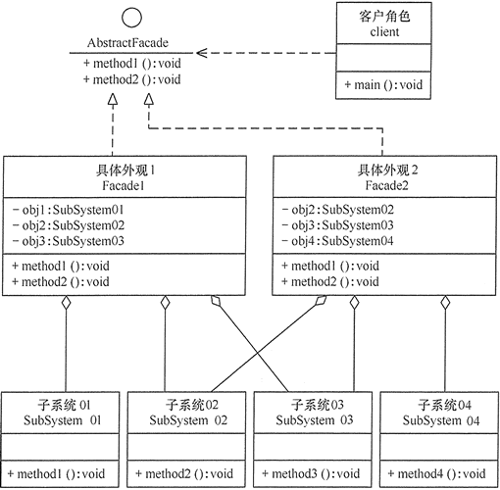
结构型4-外观模式3-案例分析
4.案例分析
上一节做技术实现分析时，提到可以将外观模式分为如下三个角色：
功能类角色
细粒度的复用性高的功能接口
外观类角色
粗粒度的易用性高的业务接口
业务类角色
在上一节的类图中，外观类角色是一个具体的类，没有进行抽象处理，
不怎么符合基于抽象而非实现的OO编程理念，实际上外观类的接口定义应该是由
业务类提供的，因为只有业务类知道自己要什么，也就是业务类提供抽象外观类的接口定义，
然后具体外观类通过组合功能类来实现功能，这样也符合了SOLID设计原则中的依赖倒置原则。
外观类角色：
抽象外观类
具体外观类

Slide 57
结构型4-外观模式4-模式比较
5.模式比较
1）与设计原则的比较
符合 接口隔离原则
只暴露有限的必要接口
符合 依赖倒置原则
外观接口是针对业务的高层接口，该高层接口可能是由多个功能接口组合实现的，外观模式是依赖倒置原则的一个具体体现，也更具操作性。
2）与适配器模式的比较
适配器模式
解决业务接口的定义和实现之间的不兼容问题，此时业务功能的实现已经完成了，只能通过适配这种补救措施来解决兼容问题。
外观模式
站在高层业务这个角度来封装底层通用的功能接口，解决接口设计的通用性和易用性问题，用来指导接口的设计。

Slide 58
05
|
设计模式-行为型

Slide 59
行为型
1.关系解耦
将不同行为的代码进行解耦，解决对象行为之间的交互依赖问题。
2.阶段划分
1）基础
观察者模式
策略模式
2）进阶
迭代器模式
模板模式
职责链模式
状态模式
访问者模式
备忘录模式
命令模式
解释器模式
中介模式

Slide 60
行为型1-观察者模式1-场景和概念
1.应用场景
某个对象的行为可能会触发一连串其它对象的行为动作。
例如：
针对金融产品的用户注册功能，在用户成功注册后，一般会触发系统的如下行为：
发送欢迎信
查个人征信
发放体验金
发放优惠券
个性化服务
2.概念定义
指不同对象的行为之间具有一定的依赖关系，此时将这种依赖关系通过一种叫观察和被观察的概念关系来描述，将这种主动的直接依赖变成了被动的间接依赖，这样行为之间的依赖关系就被降耦了。
例如：
主动的直接依赖：行为1 -》行为2 、行为3，其中 行为1能够触发哪些行为x 是主动的
被动的间接依赖：行为1 -》行为2、行为3，其中 行为1能够触发哪些行为x 是被动的

Slide 61
行为型1-观察者模式2-技术实现
3.技术实现
1）实现步骤
从被观察者角度看
a.提供观察者的管理接口
例如：register(Observer observer) / unregister(Observer observer)
b.提供观察者的通知接口
例如：notify(Message msg)
从观察者角度看
实现Observer，并将自己注册给被观察者。
2）实现分类
进程内、跨进程
同步阻塞、异步非阻塞
例如：异步非阻塞的实现方式，
线程池& Google Guava EventBus & MessgeQueue & kafka

Slide 62
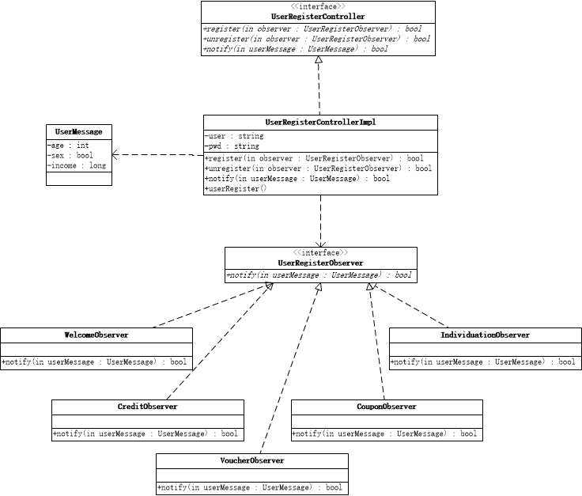
行为型1-观察者模式3-案例分析
4.案例分析
我们还是以开头提及的金融产品为例。
针对金融产品，在用户注册成功后，可触发如下行为：
发送欢迎信
查个人征信
发放体验金
发放优惠券
查询并推荐个性化的定制服务
1）类图
站在 被观察者 角度
提供观察者管理接口 UserRegisterController
提供观察者通知接口 UserRegisterObserver
业务类，实现观察者管理接口
站在 观察者 角度
5个 观察类，分布实现观察者通知接口

Slide 63
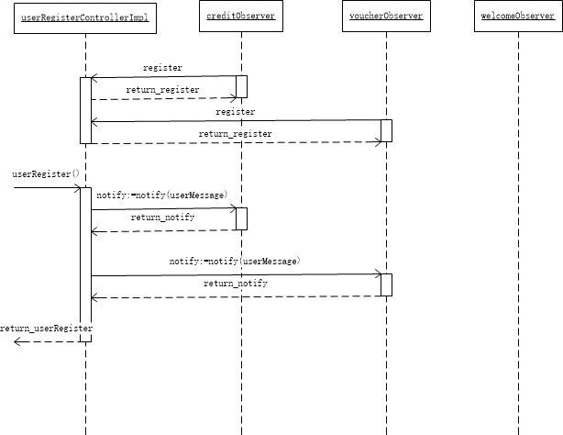
行为型1-观察者模式3-案例分析2
2）序列图
我们以CreditObserver和VoucherObserver两个观察者为例，
说明观察者是怎么和被观察者UserRegisterControllerImpl进行交互的。
具体流程：
注册
每个观察者都要调用被观察者提供的注册接口来注册自己。
通知
当被观察者的被观察事件被触发时，会通过每个已注册的观察者。
3）模式优化比较
如果要添加新的触发行为，
模式前
行为之间是直接依赖，需要修改业务逻辑，不符合开闭原则
模式后
行为之间是间接依赖，不用修改业务逻辑，符合开闭原则

Slide 64
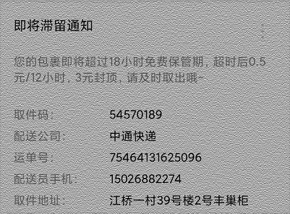
行为型2-策略模式1-应用场景
1.应用场景
当代码中存在冗长的if-elseif-else或switch-case分支语句，且每个分支语句中的代码实现都较为复杂，那么这样的代码在应对未来需求变更时的扩展性会不好。
举例：针对快递柜的取件通知功能，因通知的紧急程度不同，那么采取的通知渠道也就不一样，因为不同渠道所需要的成本是不同的。
我们假设通知的紧急程度跟包裹在快递柜中已存放的时长有关。
例如：蜂巢的收费标准，用户包裹的免费保管时长为18小时，超时后每12小时收费0.5元，3元封顶。
假设我们取件通知的优先级定义如下：
1）normal 普通
保管时长在12小时内，微信告知。
2）important 重要
12~18小时，短信告知。
3）urgency 紧急
18 ~ 72小时，电话告知。
4）serious 严重
72小时以上，人工干预，快递员自行取出。
编码时，可以采用分支判断语句来实现，但这样的代码扩展性不好，此时就可以采用策略模式。

Slide 65
行为型2-策略模式2-定义和实现
2.概念定义
策略可理解为业务接口和一组具体实现类，并且可在程序运行时根据需要动态选取具体的策略实现来满足业务功能。
策略：业务接口+实现类
动态：运行时动态选取
3.技术实现
1）实现步骤
定义
策略即定义业务接口和一组具体实现类
创建
通过策略工厂来创建具体的策略对象，如果策略对象是无状态的，那么可通过Map来缓存策略对象避免重复创建。
使用
在运行时根据具体需要来动态确定使用哪个策略实现，这里的运行时动态，可通过不同的配置文件、不同的用户输入或不同的运算结果来动态选择。

Slide 66
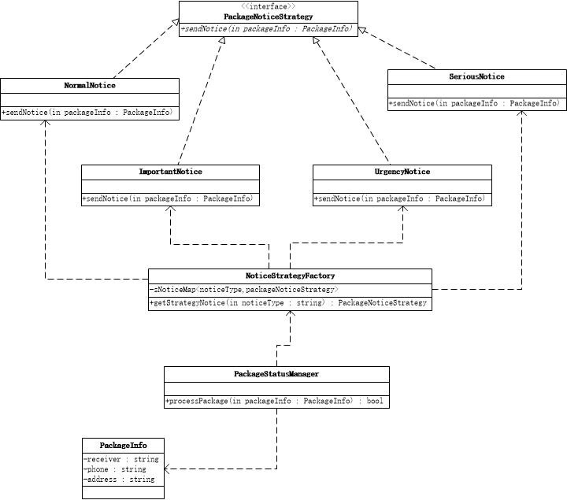
行为型2-策略模式3-案例分析
4.案例分析
我们还是以开头说的取件通知为例：
取件通知的优先级定义为：
normal 保管时长在12小时内，微信告知
important 12~18小时，短信告知
urgency 18 ~ 72小时，电话告知
serious 72小时以上，人工干预，快递员自行取出
1）类图
策略定义
策略接口 PackageNoticeStrategy 和 四个具体实现类
策略创建
策略工厂 NoticeStrategyFactory
策略使用
快递包裹的状态管理类 PackageStatusManager
2）模式优化比较
模式前
各个Notice的功能与PackageStatusManager之间是直接依赖的，耦合度高，代码不易维护。
模式后
耦合度低，代码扩展性强，但类的数量多了，代码可读性变弱了。

Slide 67
行为型2-策略模式4-模式思考
5. 分支判断是怎么消失的
策略模式是用来避免代码中出现大量功能复杂的分支判断语句的，那么具体是怎么做到的呢？
通过区分策略是否存在状态，来决定需要使用哪种实现方式。
1）无状态策略
策略类对象可以重复使用，此时可通过策略工厂的查表法 Map<type,Strategy>来实现，最终就是通过查表法来替代了分支语句。
2）有状态策略
策略类对象不可重复使用，那么需要策略工厂每次返回不同的策略对象，此时条件语句就会转移到策略工厂里面，所以本质上条件语句是不会消失的。
但一种常规做法是通过配置文件或注解的方式来声明具体策略类，然后通过反射方式动态加载策略类和创建策略对象。
例如：Spring框架中就有很多这样的应用场景。
6.跟多态区别
1）多态
是一种语言层次的概念机制，是基于抽象而非实现编程所带来的效果，通过 继承+函数重写+对象的向上引用（父引用子） 来实现。
2）策略模式
是多态机制的体现，使用多态机制来实现。

Slide 68
设计模式-类型比较
1.类型比较
每一种模式，最终反映的都是代码组织关系的变化，降低代码结构之间的依赖关系
1）创建型
不同场景的代码解耦
例如：对象的创建代码和使用代码，降低创建和使用之间的耦合，因为这些对象的创建比较复杂
2）结构型
不同功能的代码解耦，
例如：结构关系有业务代码和非业务代码，业务代码的定义和实现，降低它们之间的依赖关系
3）行为型
不同行为的代码解耦
例如：不同逻辑或流程之间的业务代码，解决的是逻辑或流程之间的关系依赖

